Slide 1
Музика
Київської Русі

Slide 2
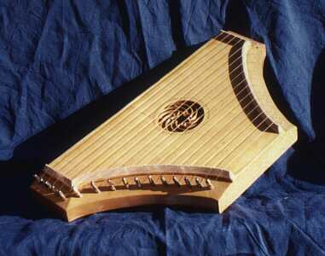
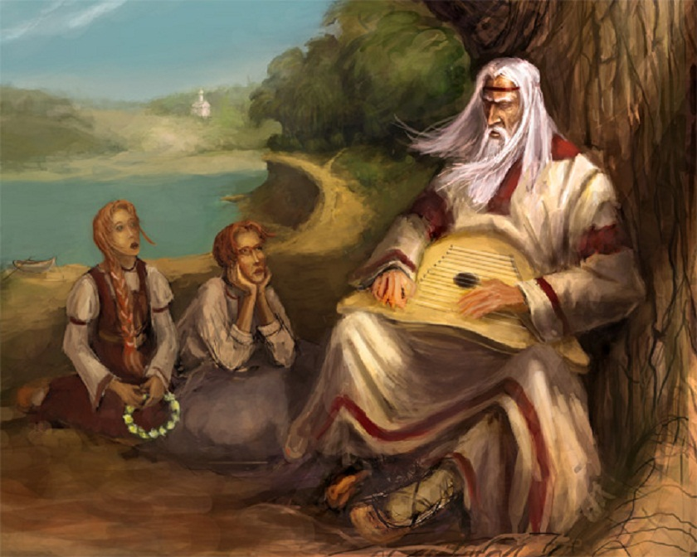
Усі найбільш важливі події життя Київської Русі тісно пов'язані з музикою. Свята — родинні (народження або весілля), громадські або землеробські — супроводжувалися обрядовими піснями, музикою, танцями та видовищами. З піснями вирушали у воєнний похід. У супроводі ритмічних звуків бубнів та труб-зурн вступали в бій з ворогом, з піснями святкували перемоги..
На Русі здавна існували професіональні виконавці. Серед них особливе місце посідали співці билин та переказів, які у речитативно-декламаційній формі «славили» — співали героїчно-епічні пісні. Найбільш яскравий представник таких виконавців — Боян — співець XI ст., який жив при дворі Святослава Ярославича і якого згадує автор «Слова о полку Ігоревім». Боян оспівував діяння та подвиги Ярослава Мудрого, акомпануючи собі на музичному інструменті — гуслях.

Slide 3
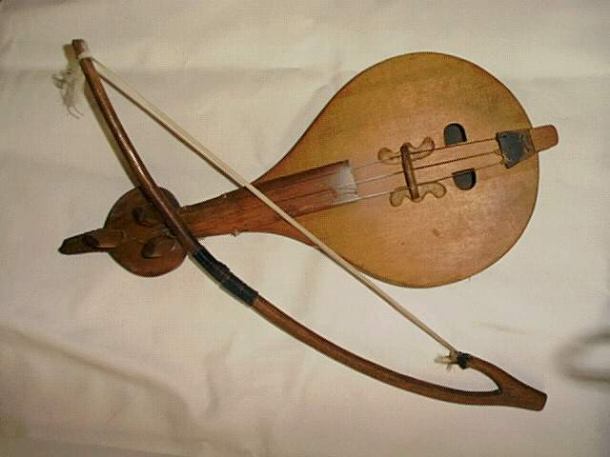
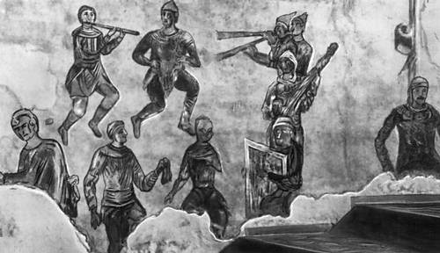
Серед професіональних музик і акторів важливе місце займали скоморохи-витівники. Мандруючи по містах та селах, вони виступали на святах і торгах. Скоморохи майстерно володіли різноманітними музично-виконавчими жанрами: були танцюристами, фокусниками, акторами, водили ведмедів, грали на гуслях, трубах, флейтах, гудках та бубнах. Деякі з них постійно жили при князівському дворі чи при дворах великих феодалів.
Саме таких скоморохів, мабуть, зображено на відомій фресці в Софійському соборі у Києві. Фреска зафіксувала оркестр, що складається з семи музикантів.

Slide 4
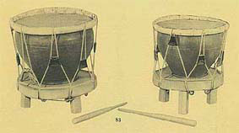
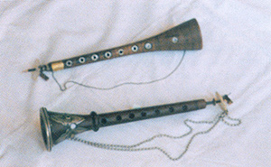
Відомою на Русі була й військова музика. Літописні джерела неодноразово згадують труби-зурни, або сурни, ударні інструменти: бубни-барабани, накри, аргани. Так, 968 р. руський воєвода Претич гучними звуками труб-зурн налякав печенігів, що обложили Київ. Вони втекли, гадаючи, що то повернувся з Болгарії Святослав Ігоревич з військом.

Slide 5
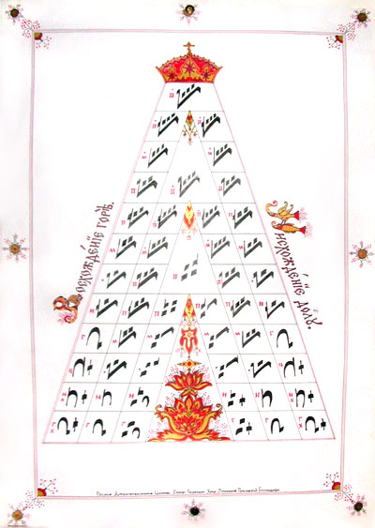
Важливе місце у розвитку давньоруської музичної культури посідав церковний спів — складова частина театралізованої церковної служби. Церковний хоровий спів, як і інші давньоруські музичні жанри, спирався на народну творчість. На її основі був створений оригінальний професійний стиль хорового співу, відомий під назвою «знаменного розпіву».
На Русі існувала своя оригінальна система нотних знаків, так звана крюкова нотація. Нотні знаки у вигляді гачків писалися над рядками тексту.
Вона відрізняється від нотних систем, відомих у Візантії, що свідчить про оригінальність і високий рівень розвитку давньоруської музичної культури.

Slide 6
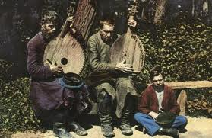
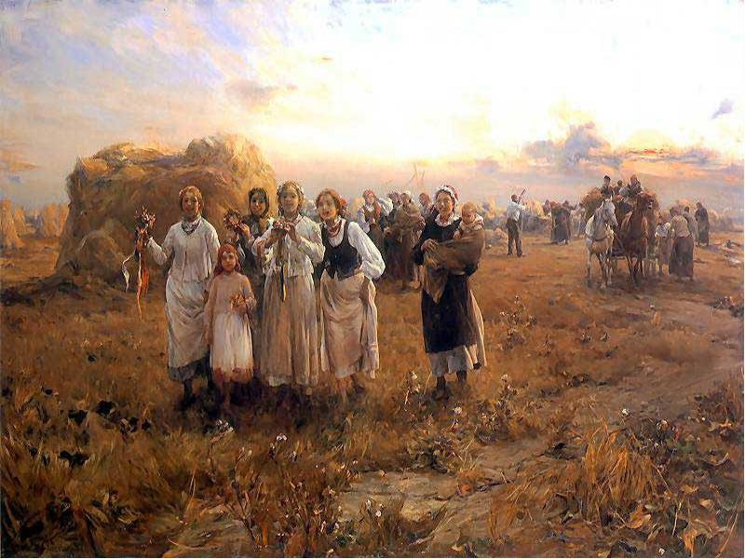
Поряд із стародавніми писемними традиціями, що продовжували розвиватися в календарній та родинній обрядовості, виникає новий фольклорний жанр – билини , що уславлювали захисників рідної землі, народних героїв. Цей різновид героїчного епосу стає провідним у народній творчості епохи Київської Русі.
Музична культура Київської держави за короткий історичний проміжок сягнула високого рівня розвитку. Вона розвивалася на поліетичній основі, под впливом досягнень європейської музичної культури, водночас не втрачаючи власної самобутності.

